Slide 1




IA como Ferramenta de Desenvolvimento Profissional
MAY - 2025
ANDERSON BISPO

Slide 2
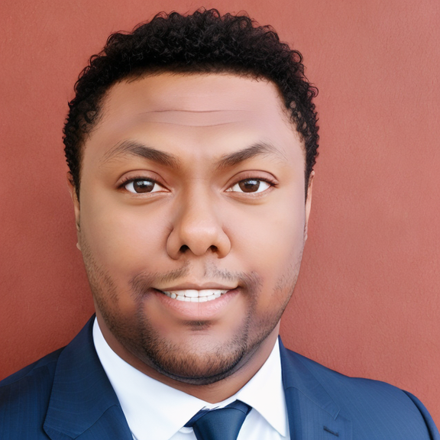
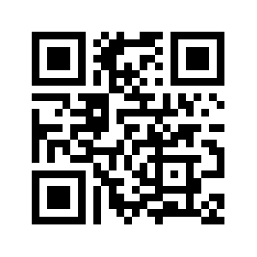

ANDERSON BISPO
About Me
Mestrando em Engenharia da Computação - UPE;
Especialista em WebScraping;
Especialização em Data Science;
Bacharel em Sistemas da Informação - UFRPE;
Docente na UniFavip Caruaru/PE;
Palestrante de Tecnologia e IA;
Pesquisador do Grupo RIS3;
CEO da MindSolution;
+ 10 anos de experiência no mercado de Tech;
Amante de Tecnologia e Games;
Curto HQ, Animes, Livros;
Torcedor do Corinthians;
SOCIAL MEDIA

Slide 3


CONTEXTUALIZAÇÃO
mostrar como a IA pode potencializar cada etapa da sua vida profissional
Crescimento exponencial de ferramentas (ChatGPT, Gemini, Copilot, Deepseek, Claude, entre outras);
Adoção em empresas, startups, equipes de RH e educação, entre outras.
55%
72%
83%
2023
2024
2025
Uso de IA nas empresas

Slide 4

CHATGPT
Como Usar ChatGPT e Ferramentas de IA para Potencializar sua Carreira?
Principais Benefícios
01
Produtividade
automatizar e otimizar tarefas repetitivas, alem de otimizar conhecimento.
02
Aprendizado contínuo
obter explicações, resumos e exercícios sob demanda
03
Currículos Inteligentes
Otimização de Currículos, analise de currículos, curriculos especificos.

Slide 5



IA como Ferramenta de Desenvolvimento Profissional
Produtividade
“Resuma de forma simples [como efetuar Testes unitários e teste de integração de uma API Rest]”
Tools
GITHUB
CHATGPT
NOTION

Slide 6

IA como Ferramenta de Desenvolvimento Profissional
Estude de Forma Organizada
“Gere checklist de tarefas diárias a partir de uma meta profissional, [Carreira que deseja], [sou iniciante acabei de começar o curso de ADS]”
Tools
GITHUB
CHATGPT
NOTION

Slide 7



Smart Resume
Criação de Currículo em Documento (Word / PDF)
Template base: defina seções claras
(Resumo, Experiência, Educação, Habilidades, Projetos).
Prompt ao ChatGPT
“Sou [Seu Nome], atuo como [Cargo] há [X anos]. Gere um currículo profissional em Word com seções:
1. Resumo Executivo (3 linhas),
2. Experiência (até 3 itens com cargo, empresa, período e 3 bullets de realizações),
3. Formação Acadêmica,
4. Habilidades Técnicas (hard skills),
5. Competências Comportamentais (soft skills).
Use linguagem objetiva, resultados mensuráveis e verbos de ação.”
Refinamento Iterativo: “Torne-o mais conciso o resumo” ou “adicione métricas de desempenho”
CHATGPT

Slide 8



PLATAFORMAS
IA como Ferramenta de Desenvolvimento Profissional
Smart Resume
Canva
Choose your platform
Crie Curriculos inteligentes com auxilio de IA.
Milhares de designs gratuitos de Currículos, paineis, entre outros.
Linkedin | Pdf/Word
Github | Site | Portifolio

Slide 9




IA COMO FERRAMENTA DE DESENVOLVIMENTO PROFISSIONAL
Ferramentas de Auxilio
CVWizard
Escreva seu curriculo “Magicamente” ou importe os dados do Linkedin
Linkedin
CHATGPT
O próprio Linkedin já dispoem de um modelo de curriculo próprio.
Resume Online
Desenvolva sua página própria como um currículo online.

Slide 10


IA COMO FERRAMENTA DE DESENVOLVIMENTO PROFISSIONAL
Linkedin - ATS
Applicant Tracking Systems
sistema automatizado utilizado por recrutadores e empresas para filtrar, organizar e ranquear currículos durante processos seletivos.
O que ele faz de fato:
Analisa palavras-chave do currículo.
Verifica a estrutura e legibilidade.
Classifica candidatos por aderência ao perfil.

Slide 11
IA COMO FERRAMENTA DE DESENVOLVIMENTO PROFISSIONAL
Aplicando ATS ao Linkedin
Copie uma vaga
“Procuramos um Engenheiro de Dados com experiência em Python, Spark e AWS para atuar em pipelines de dados escaláveis.”
Extraia palavras-chave
"Extraia palavras-chave técnicas desta vaga."
Edite seu perfil do LinkedIn
Adicione essas palavras no:
Resumo profissional
Experiências
Habilidades
Exemplo:
"Desenvolvo pipelines de dados escaláveis com Apache Spark e Python em ambientes AWS, aplicando práticas modernas de ETL e modelagem de dados."
Tools
JOBSCAN
RESUMEWORDED
SKILLSYNCER

Slide 12
IA COMO FERRAMENTA DE DESENVOLVIMENTO PROFISSIONAL
Ferramentas de Auxilio
Tools
JOBSCAN
SKILLSYNCER
RESUMEWORDED

Slide 13

IA COMO FERRAMENTA DE DESENVOLVIMENTO PROFISSIONAL
Aplicando Upskilling
Mentoria Virtual;
Exercicios Personalizados;
Idiomas;
Entrevistas Técnica com IA
Avaliação de Perfil
Teste de Lógicas
Mentoria Virtual;
Exercicios Personalizados;
Idiomas;
Aprendendo com IA

Slide 14

Profissional T-Shaped
IA COMO FERRAMENTA DE DESENVOLVIMENTO PROFISSIONAL
Profundidade HardSkill
Programação, db, Security, etc.
Amplitude SoftSkill
trabalho em equipe, criatividade, comunicação, empatia e até noções de negócios.
Como a IA ajuda nesse caso?
Diagnosticar lacunas de habilidades (gaps);
Sugerir cursos complementares;
Skill Matrix com ChatGPT.

Slide 15

IA COMO FERRAMENTA DE DESENVOLVIMENTO PROFISSIONAL
Aprendendo com IA
Mentoria Virtual;
Exercicios Personalizados;
Idiomas;
Entrevistas Técnica com IA
Avaliação de Perfil
Teste de Lógicas
Mentoria Virtual;
Exercicios Personalizados;
Idiomas;
Aprendendo com IA

Slide 16


IA COMO FERRAMENTA DE DESENVOLVIMENTO PROFISSIONAL
Empreendedorismo com IA
Iniciar seu próprio negócio baseado na IA, construindo softwares e soluções com base nas IAs disponíveis no mercado.
Exemplos:
Prototipagem Rápida
Gerando Ladding Page em HTML via IA
Automatização de MKT e Atendimento
Chatbots 24/7;
Email Campaings gerado via IA;
Como fazer?

Slide 17
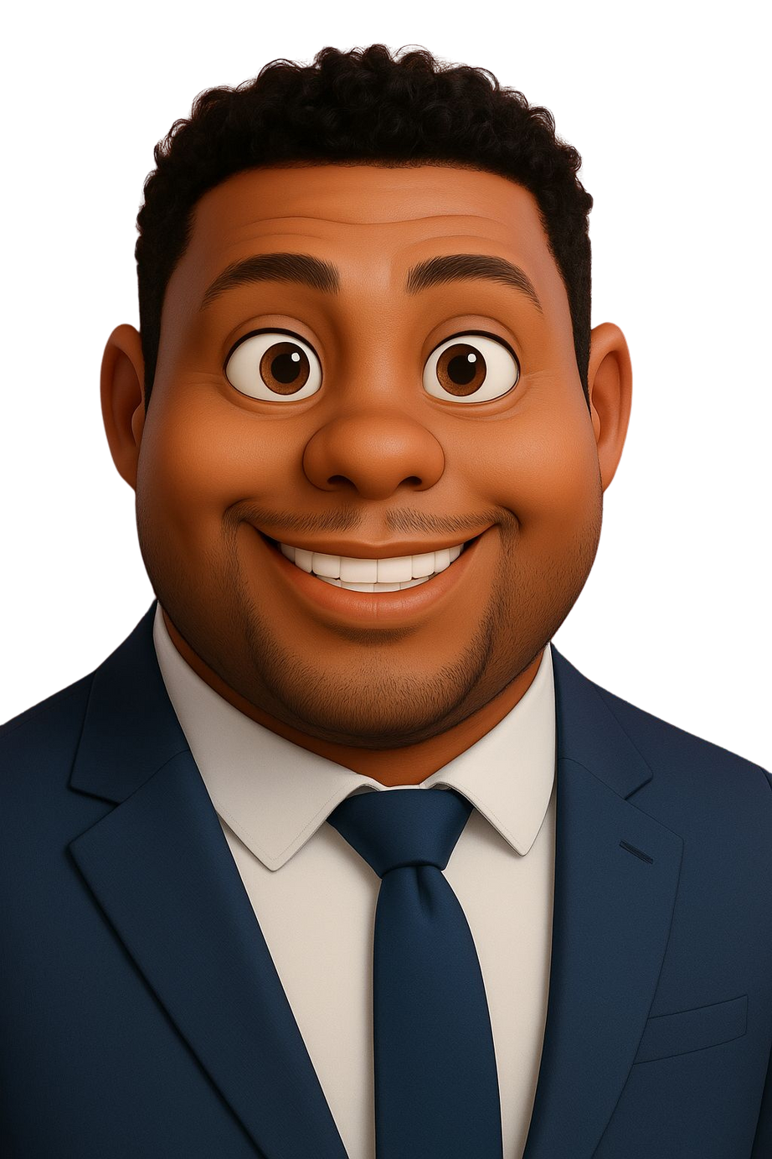
ENTRA EM CONTATO
ANDERSON BISPO
Materiais, Dúvidas, networking, entre outros segue a gente.

